Slide 1
YOLO 간단정리
V1, v2, v3
참조 : Tensorflow korea논문읽기 모임 PPT
YOLO v1 : https://www.youtube.com/watch?v=eTDcoeqj1_w&t=2083s
YOLO v2 : https://www.youtube.com/watch?v=6fdclSGgeio
YOLO v3 : https://www.youtube.com/watch?v=HMgcvgRrDcA

Slide 2
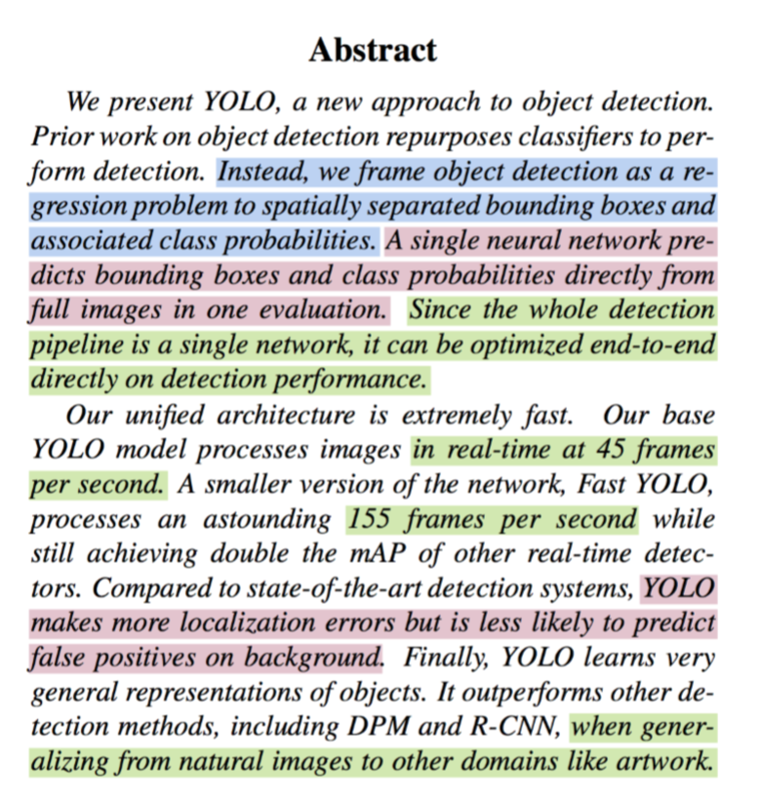
이미지 전체를 한번에 본다 GLOBAL CONTEXT를 따지겠다
REGION PROPOSAL 과 다른 개념
ROI 를 추출할때 사용됬던
REGION PROPOSAL NETWORK를 합쳐서 속도가 개선됬다

Slide 3
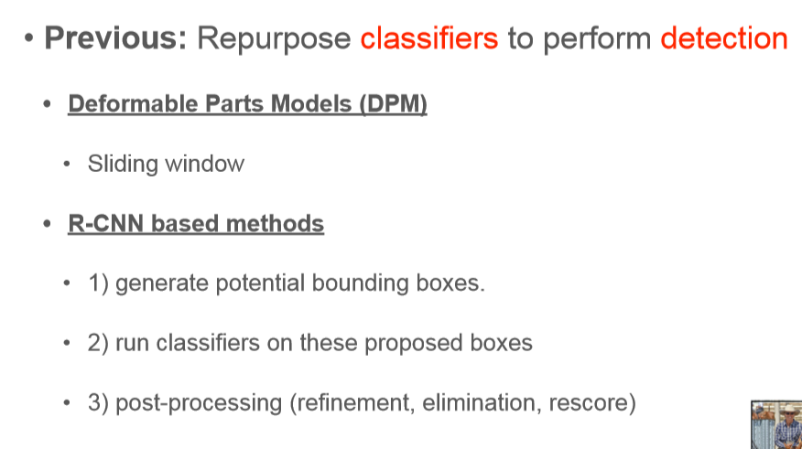
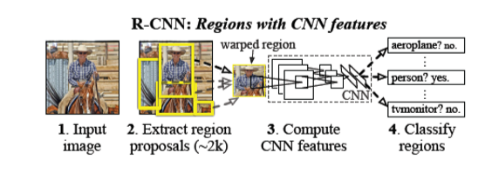
Object detection as regression problem
여러 번 보는 기존방식과 다르게 한번만 보고 결정한다
-> 속도가 엄청 빠르다 45 fps 가능

Slide 4
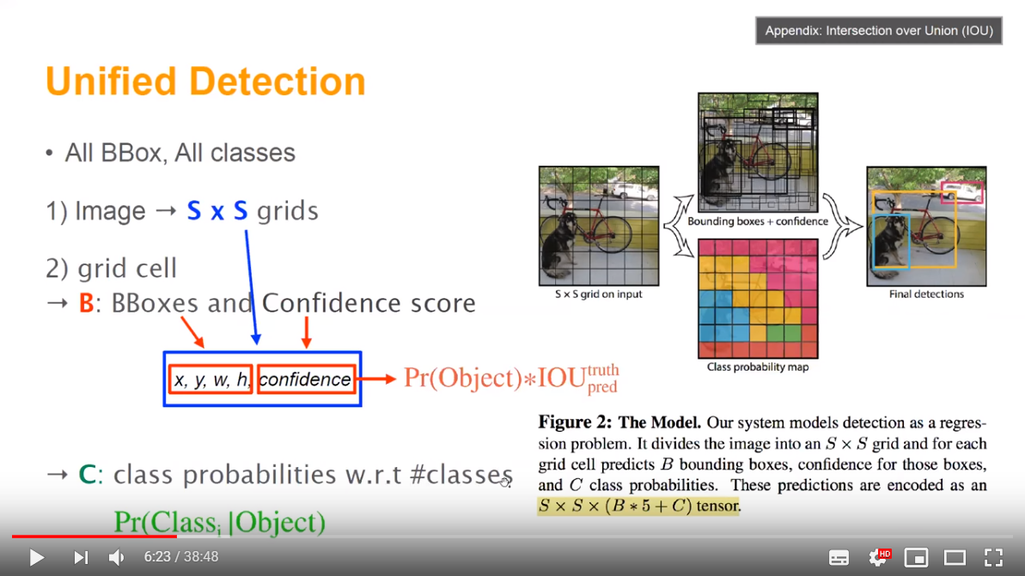
오브젝트가 있을때 클래스 i일 확률(베이지안 접근)
픽셀별 클래스 예측
Bbox는 늘어날 수 있지만 Class 수는 그대로
-> 한 그리드(픽셀)에서 한가지 클래스만 검출 가능

Slide 5
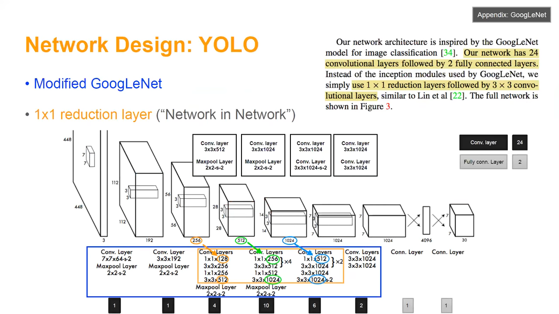
NiN 설명 및 장단점 모양은 유지하면서 필터만 줄일수 있음-> 계산을 줄인다

Slide 6
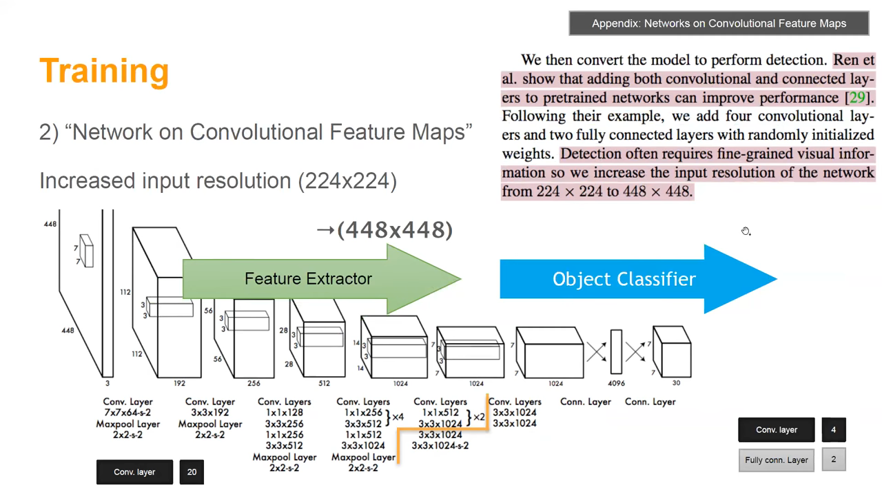
Conv 레이어는 연구하지만 fcl은 cls 용으로 고민하지 않는다 -> conv 레이어를 붙이고 fcl을 붙였다(꿈보다 해몽느낌)
이미지넷(224,224로 프리트레인) 이후 voc(448, 448)로 clf 파인튜닝

Slide 7
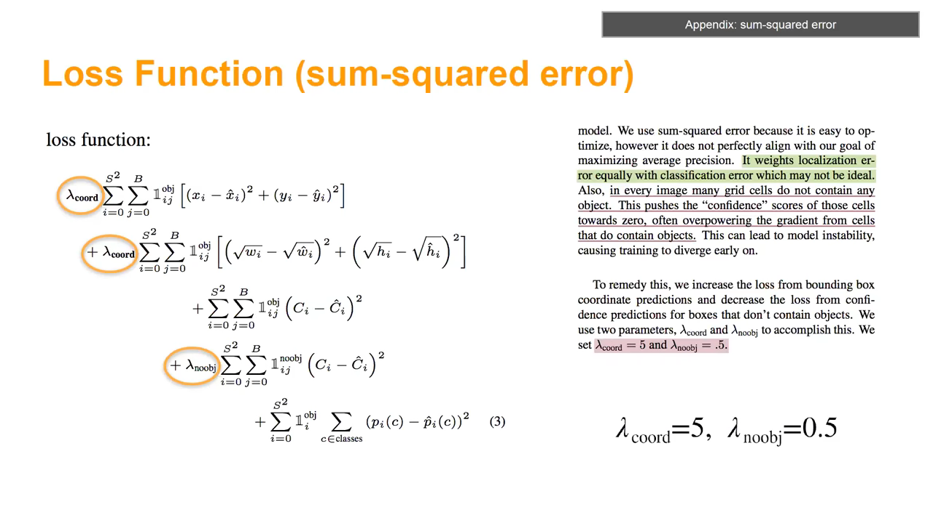
오브젝트 유무보다 바운딩박스에 비중을 크게둠

Slide 8
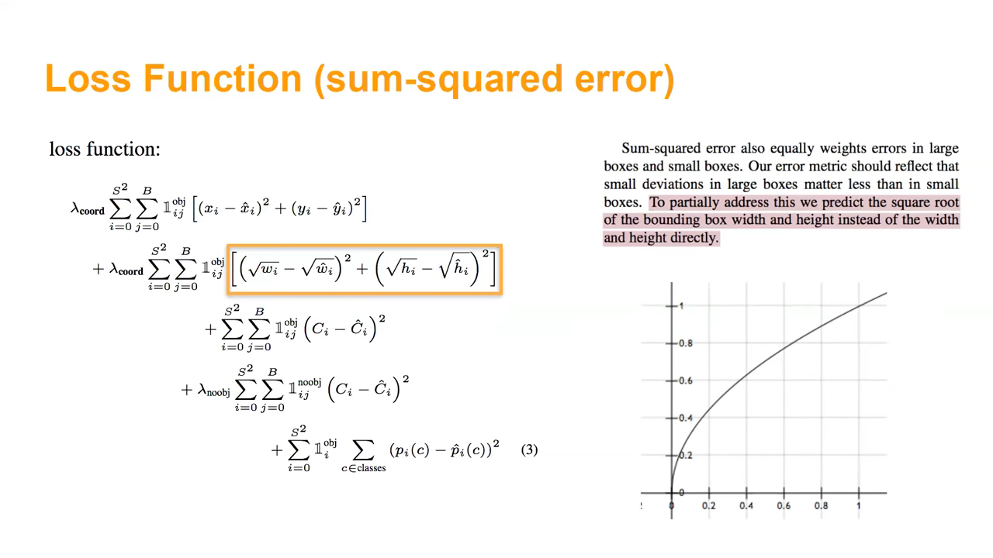
큰 바운딩박스들은 덜 민감하게, 작은 박스들은 민감하게

Slide 9
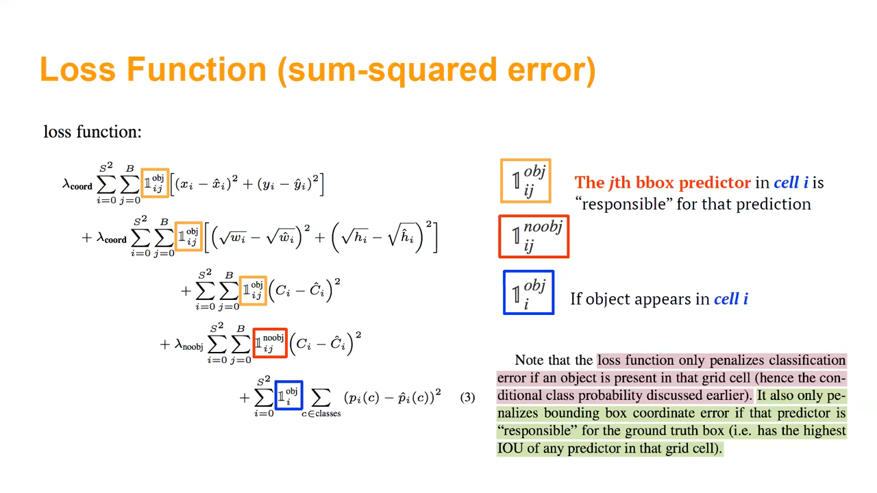
하나의 셀에선 하나의 바운딩박스만 예측(loss 계산)

Slide 10
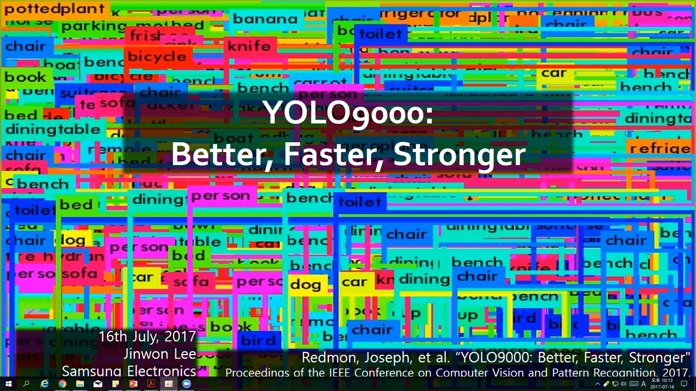

Slide 11
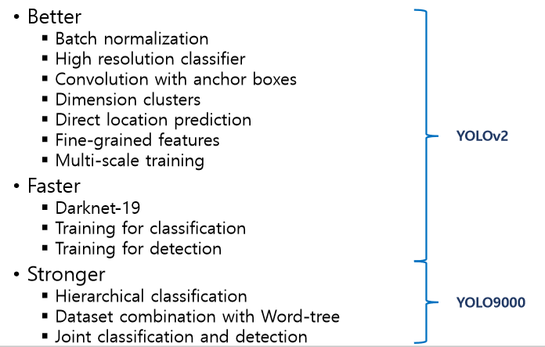
YOLO V2, YOLO 9000 BETTER FASTER STRONGER
디텍션데이터 클래스가 적다
Pascal voc classes 20
Coco 200
Imagenet 1000
디텍션과 분류데이터를 짬뽕해서 만듬(joint training)

Slide 12
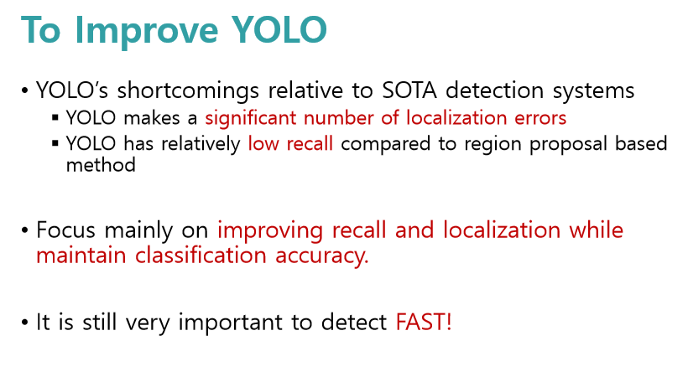
리콜이랑 로컬라이제이션이 약함(다 못찾아냄)

Slide 13
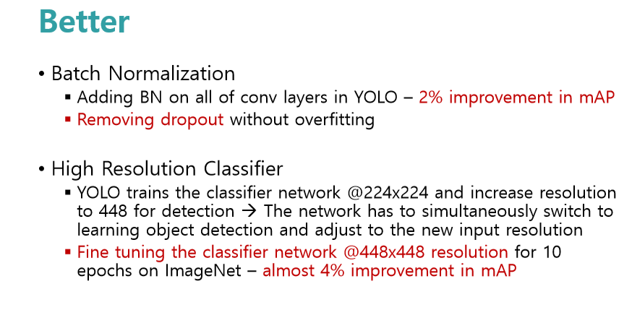
IMAGENET DATASET 224*224
Yolo1은 DETECTION할때 448*448로 함
Yolo2 네트워크가 성능이 떨어진다생각해서 448*448로 Fine TUNING 10 에폭 함

Slide 14
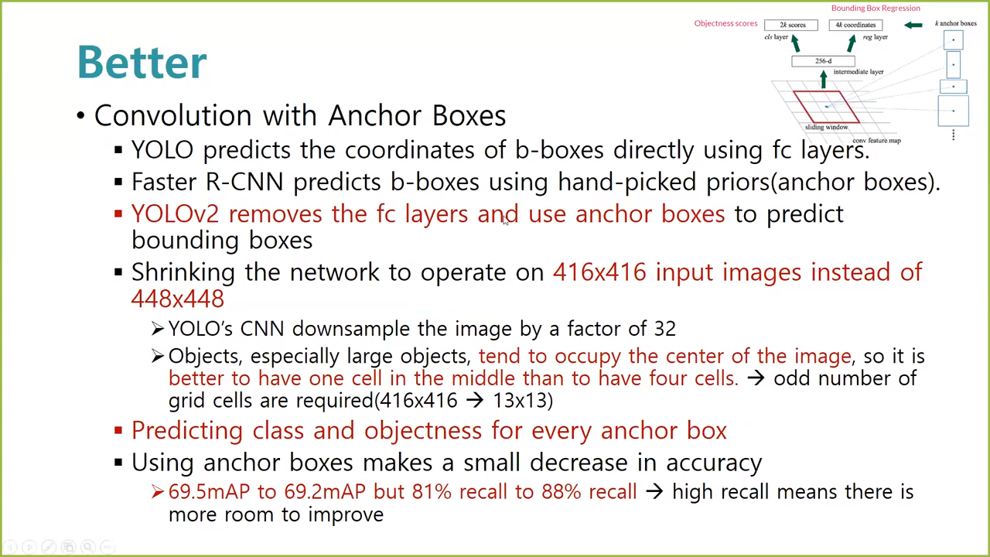
r-cnn과 같은 anchor box 도입 448->416으로 사이즈변경 -> 1/32 됬을때 가운데 그리드에 오브젝트가 위치할수 있게 하기위해 앵커박스마다 클래스를 갖도록

Slide 15
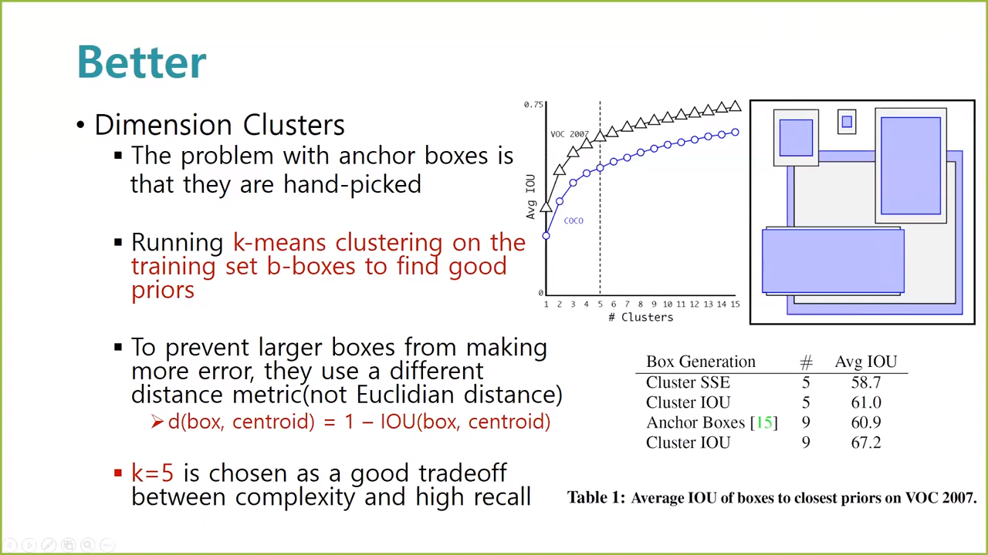
앵커박스는 kmeans로 구함 유클리디안 거리대신 iou 계산해서 구함

Slide 16
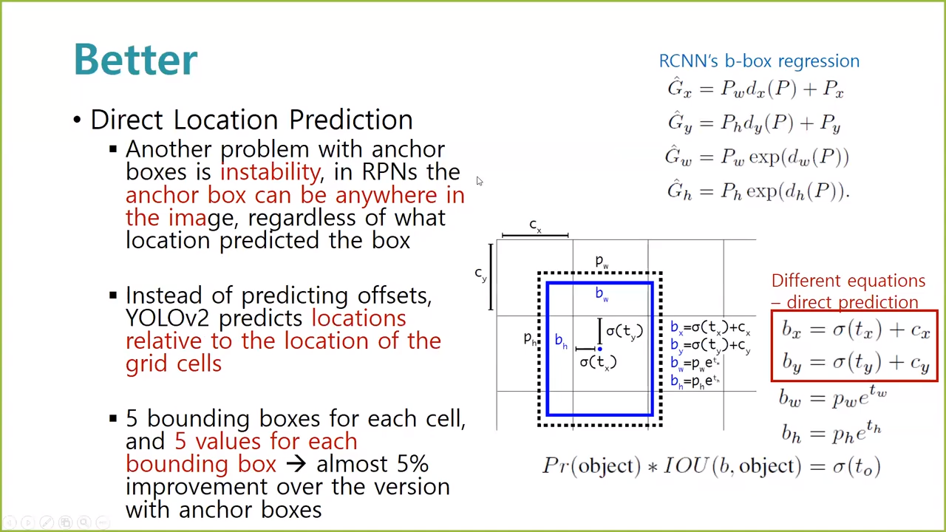

Slide 17
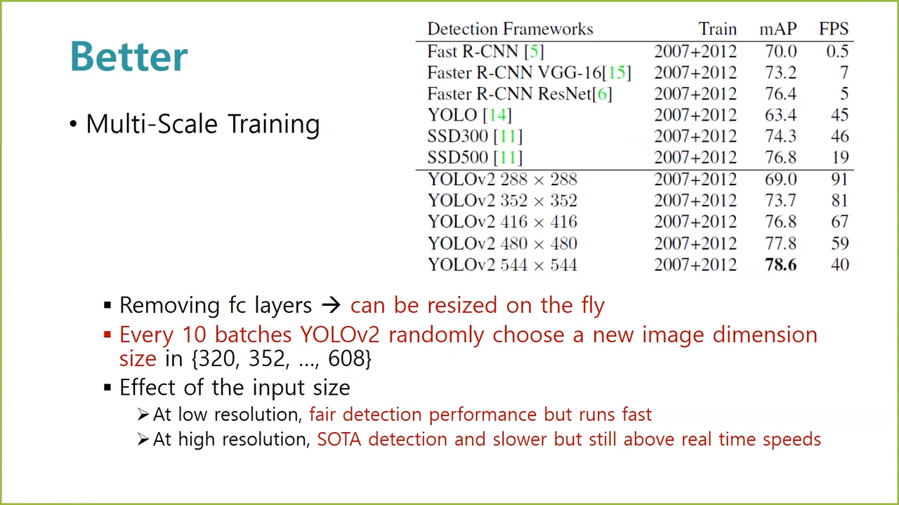
Fcl 가 없으면 input data 사이즈 상관없이 입력가능

Slide 18
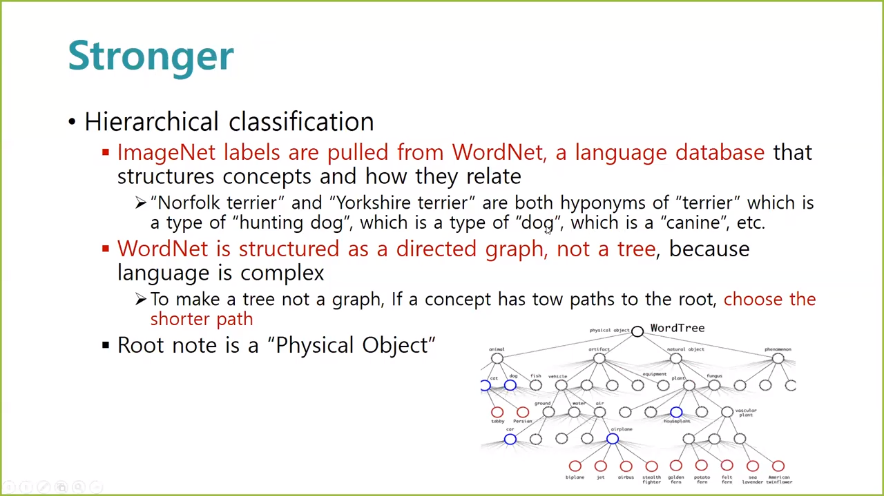
Imagenet 데이터셋(clf)을 가져오려는 시도 wordnet database 기반 트리형태로 만듬

Slide 19
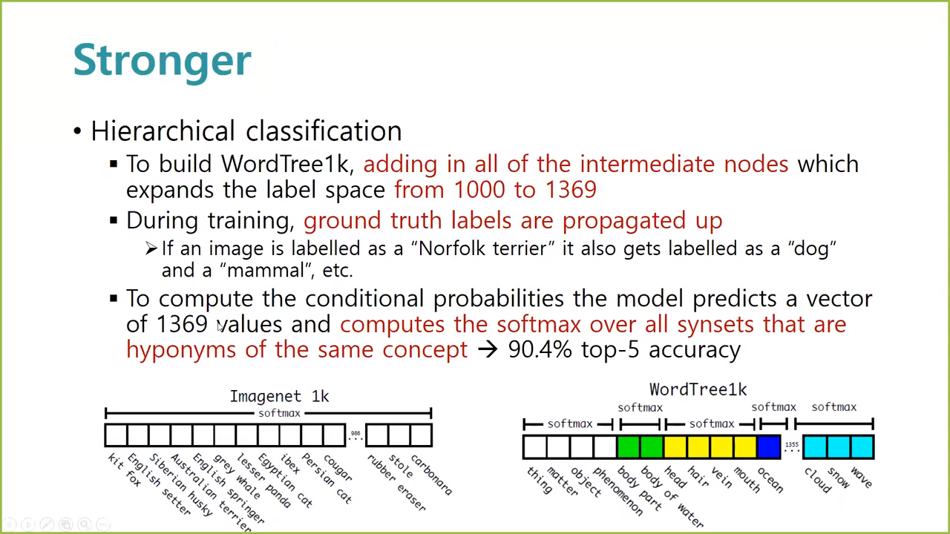
조건부확률로 상위 level의 pr를 모두 곱해서 구함

Slide 20
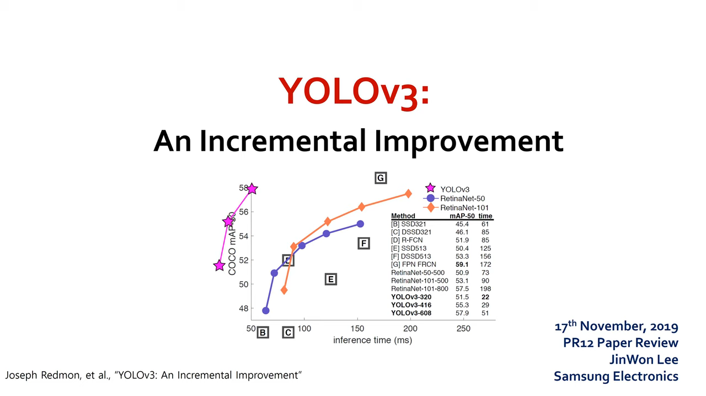

Slide 21
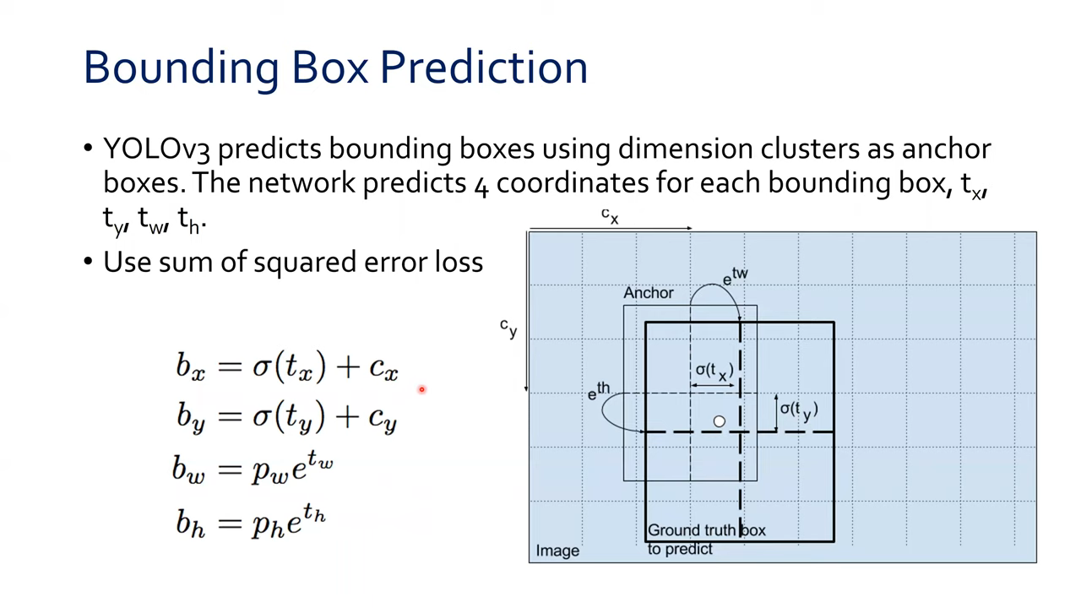
미리 앵커박스를 정의해놓고 앵커 박스를 regression을 통해 얼마나 움직일건지에 대한 부분을 prediction 함

Slide 22
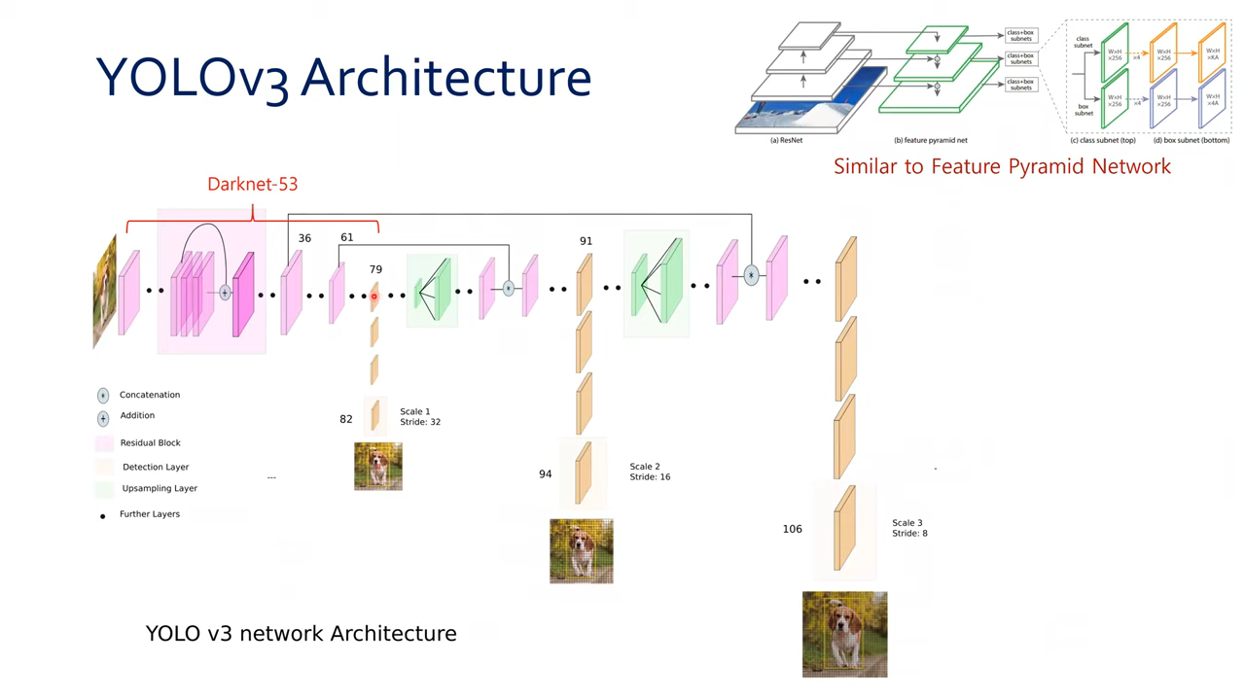
Backbone 은 darknet53(속도는 느려졌지만 성능이 좋음) 피라미드넷처럼 upsampling을 함 다른 3개의 스케일에서 따로 detection 함

